Slide 1















CHỦ ĐỀ: KHÁM PHÁ THẾ GIỚI
CHỦ ĐỀ: KHÁM PHÁ THẾ GIỚI
CHỦ ĐỀ: KHÁM PHÁ THẾ GIỚI
BÀI 3: LINH VẬT THỂ THAO

Slide 2
YÊU CẦU CẦN ĐẠT
01
02
Nhận biết được tên gọi, màu sắc, hình thức thể hiện linh vật và ý nghĩa của hình tượng linh vật thể hiện ở sự kiện thể thao.
Chỉ ra được nét, màu tạo điểm đặc trưng của hình mẫu linh vật.
04
03
Chia sẻ được nét đẹp và vai trò của linh vật trong các kì đại hội thể thao
Nhận biết được các bước mô phỏng hình linh vật thể thao.

Slide 3


HOẠT ĐỘNG 1
KHÁM PHÁ

Slide 4
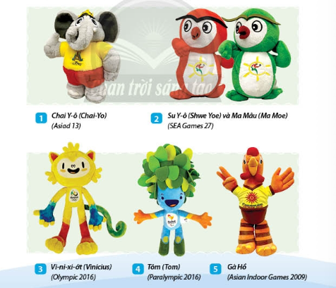
Quan sát hình ảnh
+ Kể tên các linh vật thể thao trong hình?
+ Các linh vật đó được gợi cảm hứng sáng tạo từ hình tượng gì?
+ Màu sắc và hình thức thể hiện các linh vật?
+ Các linh vật đó là biểu tượng của những kì đại hội thể thao nào? Diễn ra ở đâu? Vào thời gian nào?
+ Hình tượng linh vật thể hiện ở sự kiện thể thao có ý nghĩa như thế nào?

Slide 5
HOẠT ĐỘNG 2:
KIẾN TẠO
KIẾN THỨC - KĨ NĂNG
(Nhắc lại kiến thức đã học)

Slide 6
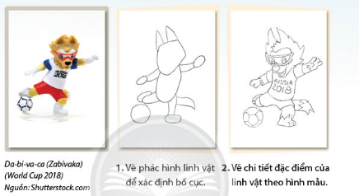
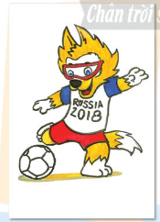
CÁCH THỰC HIỆN
Bước 1: Vẽ phác hình linh vật để xác định bố cục
Bước 2: Vẽ chi tiết đặc điểm của linh vật theo hình mẫu
Bước 3: Vẽ màu theo mẫu hoàn thiện sản phẩm

Slide 7
HOẠT ĐỘNG 3
LUYỆN TẬP SÁNG TẠO

Slide 8

Hoàn thành tiếp bài tiết trước.
Em hãy vẽ mô phỏng lại linh vật
thể thao của đại hội seagme mà em thích.

Slide 9
HOẠT ĐỘNG 4:
PHÂN TÍCH ĐÁNH GIÁ

Slide 10
+ Em ấn tượng với sản phẩm nào? Vì sao?
+ Em thích nhất chi tiết nào ở sản phẩm của mình? Của bạn?
+ Em còn muốn điều chỉnh và vẽ thêm hình ảnh gì ở bức tranh của mình để sản phẩm đẹp hơn?

Slide 11
HOẠT ĐỘNG 5
VẬN DỤNG PHÁT TRIỂN

Slide 12


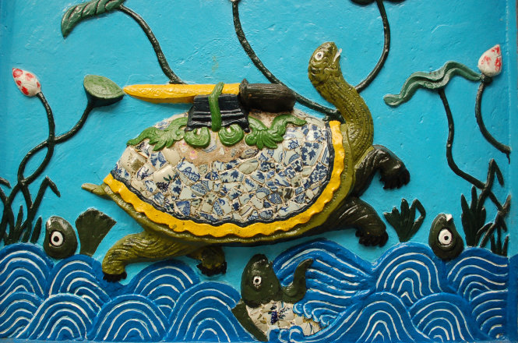
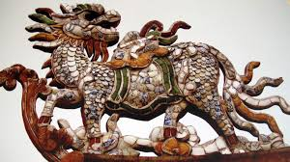
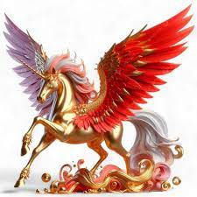
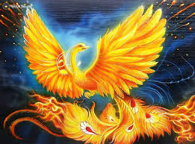
Linh vật Rùa- con vật có thật được linh thiêng hóa, biểu trưng cho sự bền vững, trường tồn.
Linh vật chim lạc
vật tổ của cư dân Đông Sơn
Linh vật Giao Long
được cách điệu từ cá sấu, là vật Tổ
Linh vật Long Mã
Linh vật ngựa có cánh
Linh vật Phượng Hoàng

